Slide 1
Proyecto Final Maquina Enigma: Encriptado y Desencriptado
Santiago Arellano 00328370

Slide 2
Agenda
PROBLEMÁTICA
Encriptado y Desencriptado de una maquina enigma compleja con varias configuraciones para desencriptado
IMPLEMENTACIÓN DE SOLUCIONES
Maquina enigma extensible y configurable. Algoritmos de desencriptado y fitness functions.
CONCLUSIONES Y MEJORAS
Ampliaciones al código, mejoras en desencriptado, interfaz gráfica.

Slide 3
Problemática

Slide 4
cOndiciones para la implementación
eNCRIPTADO
REPRESENTACIÓN HISTÓRICA Y CONFIGURABILIDAD
Rotores, Reflectores, Muescas, Double-Stepping
DESENCRIPTADO
CONFIGURACIONES ADICIONALES
Conociendo partes de la configuración, sin conocer nada, etc.
SIMULACION
CASOS DE PRUEBA
Pruebas de Encriptado y Corridas Seguidas.

Slide 5
IMPLEMENTACIÓN

Slide 6
Maquina Enigma
Implementación de modelo: Enigma I
Rotores I-VIII (I-V configuración histórica)
Reflectores B y C
Posiciones iniciales configurables
Double-Stepping
Encriptado
Encriptado por caracteres en mayúsculas
Encriptado para arreglo de caracteres
Arreglos internos representantes de encriptado y desencriptado
Acepta cadenas con espacios o juntas
Encriptado verbose
Desencriptado
Directo Conociendo Toda La Configuración
Indirecto sin conocer ningún parámetro
Indirecto conociendo Rotores y Reflector
Indirecto Conociendo Rotores y Posiciones Iniciales
Indirecto Conociendo Rotores y Plaintext
Fitness Functions

Slide 7
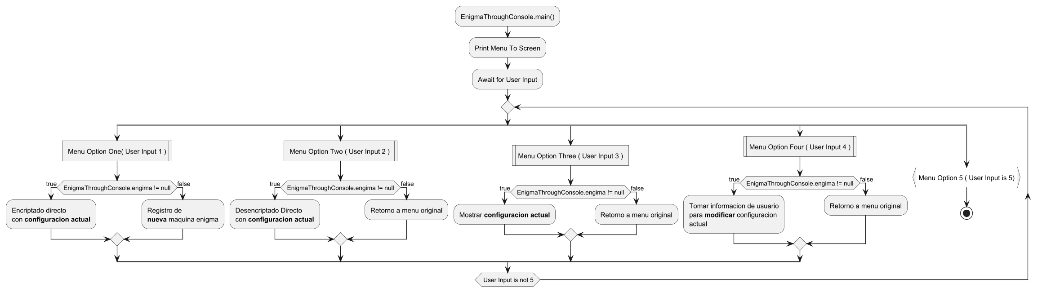

Slide 8
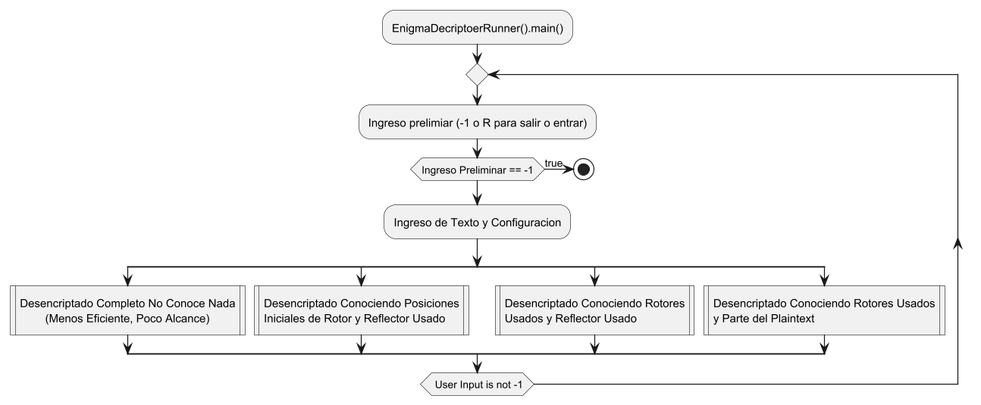

Slide 9
Conclusiones y mejoras

Slide 10



Performance y Aplicabilidad​
GUI​
Documentación, Pruebas y concordancia Histórica
Mejorar Funciones Internas y Fitness Functions.
Ampliar catalogo para desencriptado
Usar Frameworks para GUI en escritorio, dándole al usuario una experiencia completa con el programa
Incrementar la profundidad de Documentación, implementar pruebas de integración.

Slide 11
Gracias
Santiago Arellano
00328370
sarellanoj@estud.usfq.edu.ec​

